Slide 1

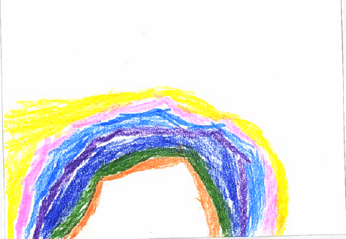
Solhaugen Barnehage SA startet 27.09.2001
Årsplan
2021
-
2022

Slide 2
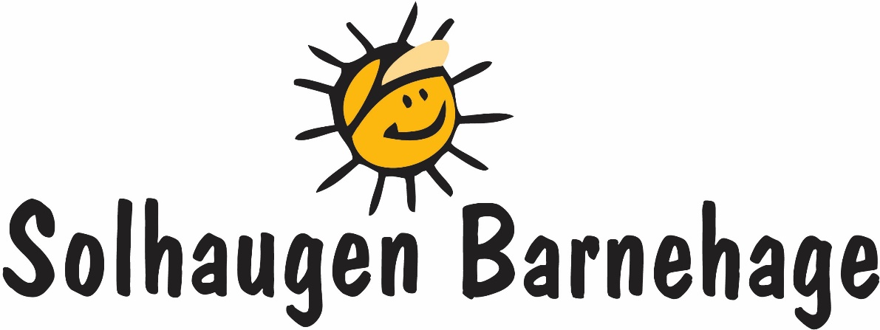
Forord Forord
Våren 2020 vart Norge ramma av pandemi Covid-19, og heile verda og barnehage-kvardagen vart snudd opp ned. Vi opplevde kor sårbare vi menneske er, og kor avhengige vi er av samarbeid, hjelp, forståing og omsorg. Våren 2021 er vi framleis ganske ramma som land, av Covid-19. Vi er førebudd på at det neste barnehageåret vil vi vere påvirka av pandemien. Vi har framleis høgt fokus på smittevern og inndeling i kohortar.
Ny årsplan vil bere spor av progresjon og repetisjon. Vi har gjort nokre erfaringar med barnesamtalar, barnemøter, fokus på barnehagens kulturelle mangfold. Vi vil foredle vår kunnskap og erfaringar til det beste for borna. Born likar å møte noko kjend, fordi det gjev mestring. Born likar å møte noe nytt, fordi dei er nysgjerrige.
Vi går inn i vårt andre år med utviklingsprosjekt «Inkluderande barnehage -og skolemiljø» i samarbeid med Alver kommune. Vi har hatt nettforedag og jobba med temaet på kvar avdeling. Vi har vore opptekne av det forebyggande arbeidet gjennom relasjonskompetansen. Vi har fått ei større forståing av mobbing, krenkelsar i barnehagen og det nye lovverket om barns rett til eit godt psykososialt miljø i barnehagen. Vi har prøvd ut metodar for å ivareta barnets stemme i barnehagekvardagen. Det å få vera med i lek, er viktig for dei! Vi ser at det å tåle ulikheit og sjå på mangfold som ein ressurs, er noko vi må lera borna.
Respekt, anerkjenning, likeverd og mangfald er nøkkelverdiar for vår praksis.
Inkludering handlar kort om å få høyre til, få delta i fellesskapet og likeverdig i samspelet. Då må vi lera oss, både tilsette og foreldre, å ha respekt for ulikskap, eigenart, ulike kulturer og veremåtar. Filosofen Gadamer sei at «den største barrieren mot forståelse er våre fordommer». Saman kan vi vere gode rollemodellar for borna.
Barnehagen skal fremma venskap, gode haldningar og verdier som respekt, likeverd, anerkjenning, demokrati, likestilling, berekraft, solidaritet med meir.
Barnehagen skal forebyggje alle former for krenkelsar, mobbing og utestenging
Barnehagen skal vere ein livsfremmande arena der leik, mangfald og inkludering er viktig læring
Vi private barnehagar som deltek i utviklingsprosjektet har laga felles målsetjing:
Gjennom gode holdningar og handlingar skal dei vaksne sikre eit inkluderande leike- og leringsmiljø for alle born.

Slide 3
Kva er ein årsplan?
Solhaugen barnehage SA har utarbeida ein årsplan som er i samsvar med krav til årsplan slik dei er beskrive i Barnehagelova og Rammeplan. Ny Rammeplan trådde i kraft 1.august 2017 og er ei forskrift til Barnehagelova. Årsplanen utarbeidast i samarbeid mellom barnehagetilsette, born og foreldre og dannar grunnlag for pedagogisk innhald, aktivitet og samhandling gjennom året.
Årsplanen er eit arbeidsreiskap for personalet og dokumenterer barnehagens val og grunngjevingar. Årsplanen gjev informasjon om det pedagogiske arbeidet til barnehagens eigar, myndigheitsnivå, barnehagens samarbeidspartnarar og andre interesserte. Årsplanen beskriv barnehagen sitt pedagogiske grunnsyn, måla me arbeider mot og kva metodar og tiltak me brukar for å nå desse.
Andre plandokument vi har er: Langtidsplan til årsplan, årsplan, årshjul, månadsplan, vekeplan og dagsplan/rytme

Slide 4

Visjon:
»Med hjarte for borna»
I Solhaugen barnehage skal me ha:
Trygge, glade, aktive og engasjerte born og vaksne.

Slide 5
Innhald
Forord,s.2
Kva er ein årsplan.s.3
Visjon s,4
Velkomen s,5
Pedagogisk plattform s.6
Barnehagensverigrunnla s,7-13
Danning, leik og læring s,14-16
Barns medverknad s,17
Fagområda s,18-31
Barnehagensdigitale praksis, s,32
Mat og kosthald s.33
Barnehagens bursdag, s,34
Planlegging,dokumentasjon og vurdering s, 35
Samarbeid barnehage- heim s,36
Utviklings/samarbeid mål s,37
Foreldråd og samarbeidutval s,38
Samarbeid med andre instansar s,39-40
Kontaktinformasjon s,42
Eiger og styremøter s, 42
Velkomen til barnehageår 2021/22
Du sit no med ein årsplan som gjeld for Solhaugen barnehage SA. Dette er ein overordna plan og dei ulike avdelingane vel metodar ut frå alder og bornas intresser for å nå måla sett i årsplanen. Det er viktig at dei ulike avdelingane får ha fokus på det som er viktig hjå dei, samstundes som heile barnehagen dreg i same retning. Kvar avdeling vil gjennom månadsbrev og informasjon på KIDPLAN syngligjere kva dei er opptekne av og kva for fagormråder og mål som står i fokus.
Solhaugen barnehagen:
Byggeriet :0-3 år,12 born
Fargeklatten: 3-5 år,15 born
Fabelkroken: 4-6 år ,15 born
I august 2021 startar vi opp med 42 born i barnehagen.
Vi vil eit supplerande opptak, det vil sei at dei som søkjer Solhaugen barnehage får plass. Difør kan endringar i gruppane skje.

Slide 6
Årets utviklingsmål:
Skape positive relasjoner mellom born
Fremje inkludernade leike og læringsmiljø
Gjennom gode holdningar og handlingar skal dei vaksne sikre eit inkluderande leike og læringsmiljø for alle born.
Pedagogisk plattform
Kvart barn er eit unikt individ som skal bli møtt med respekt, omsorg og likeverd i vår barnehage. Barnehagen skal være ein arena for å gje alle barn positive relasjonar til andre barn og til vaksne, og skal bringe barn i læringsposisjon så dei får utvikle seg i positivt samspel med andre menneskjer. Refleksjon over eiga praksis er den viktigaste metoden for å utvikle den vaksne sin relasjonskompetanse. Druglie (2010) hevdar at barnehagar med høg relasjonskvalitet er ein kvalitativ godt stad for born å vere.
I Solhaugen barnehage har vi personale med kompetanse innan ulike relasjonsverktøy som DUÅ, ICDP, Dialog, COS og Vere saman.
Felles for dei ulike metodane er forståinga av barns åtferd og koleis me vaksne i møte med ulike born kan fremje ei oppleving av anerkjenning, respekt og likeverd, som bidreg til livsmeistring.
DUÅ:
Skape positive relasjonar til barn
Fremje sosial og emosjonell kompetanse hjå born
Bringe born i læringsposisjon
Forebyggje uro og åtferdsvanskar
Korleis få borna si merksemd
Skape ro i overgangssituasjonar
Korleis skape motivasjon for læring og endring
Tilpasse konsekvensar
Korleis legge til rette for godt samarbeid med foreldre
ICDP / Dialog: ulike tema for å fremje samspel med born
Vis positive kjensler – vis at du er glad i barnet
Juster deg til barnet og følg dets initiativ
Snakk med barnet ditt om ting det er oppteken av
Gje ros og vis anerkjenning for det barnet klarer å gjere
Samle merksemd om felles opplevelser
Gi mening ved å skildre opplevelser med kjensle og entusiasme
Utdyp og gje forklaringar på felles opplevingar
Planlegg saman og sett grenser på ein positiv måte
COS- Trykkleiksirkelen-fokus på eit godt samspel mellom den vaksne og born
Mantra i COS er at den vaksne skal klare å være KLOK, STERKERE og GOD. Å ha eit kaldt hovud med eit varmt hjarte når kvardagen er utfordrande. COS er til for å forstå betre kva behov born har, kva signal dei gjev og kva ein kan gjere for å møte desse behova betre.

Slide 7
Barnehagensverdigrunnlag
Born og barndom
Ein god barndom skal vare livet ut og for oss startar barnet på denne vegen i Solhaugen barnehage. Her skal born bli møtt av sensitive og omsorgsfulle vaksne.
Born treng varme og forståingsfulle vaksne rundt seg både heime og i barnehagen. Borns tilknyting til foreldre dannar den viktigaste ramnen rundt deira utvikling (Brandtzæg,Toresteinson,Øiestad,2014). Personalets relasjonskompetanse og vilje til å utvikla den, vil vera grunnmuren for borna. Borna skal bli møtt av varme vaksne som sett ord på deira følelsar og kan tolke deira kroppslege uttrykk. Emosjonell kompetanse handler om at borna klarer å uttrykke ei rekke kjensler, forstå kjenslene og kva som er årsaka til dei og å regulere kjenslene. Det er forløperen til sosial kompetanse, sier Drugli.Dette bidreg til bornas mogleheit for å utvikle seg som sosiale og kompetente menneske. For å forstå andre sine kjensler må barnet, ifølge Drugli, ha hjelp til å forstå sine eigne kjensler.
Ein god barndom startar med relasjonskompetente vaksne som ein viktig del av bornas tillit, tryggheit og trivsel. Personale ser det enkelte barn og samstundes tek ansvar for relasjonens kvalitet i kvardagen. Alle born skal oppleve å bli likt og at me gleder oss til være saman med borna. Dei vaksne skal være aktiv med å setje ord på ulike følselsar og hjelpe og regulere dei. Born gjer så godt dei kan og det er vår jobb i samarbeid med føresette å hjelpe borna på veg til ein god og sunn utvikling.

Slide 8
Relasjonskompetansen
Det er stor einigheit om at relasjonskompetansen er viktig i profesjonelt arbeid med born. Men kordan ser relasjonskompetansen ut i praksis? kva gjer man når man er relasjonskompetent?
Å ha personale som tar ansvar og er bevisst sin eigen relasjonskvalitet er grunnleggande for å jobbe i barnehage (Druglie,2010).
I Solhaugen barnehage er vaksen - born relasjon viktig for å fremje trivsel, tryggheit, god utvikling og samarbeid med bornas heim. Bakke og Flaten studie (2018) visar til at barnehagen må utvikla ein kultur som fremjar refleksjon, og bli bevist på kva som kjenneteiknar positive og negative relasjonar og kva betydning dei har i arbeidet med borna.
I Solhaugen barnehage skal personale bli bevist sin relasjonskompetanse og relasjonskvalitet. Kva er det borna trenger? Kva betyr det borna forteljar med kropp og stemme? Me vil bruke omgrepet til dansk psykolog Anne Linder Stjernestunder/ kvardagaugneblink der personalet beskriver augneblink og positive hendingar i samspelet mellom voksen- barn, som bidrar til forskjell, ny forståing, innsikt og erkjenninga i personalet sin relasjonskompetans.
I refleksjon saman med kollega eller foresette ( PPT, andre) bidreg til ei større forståing av kva barnet treng av oss vaksne og at vi samarbeid kan utvikle og støtte bornet i deira utvikling .

Slide 9
Metoden vil være observasjonar og praksisfortellingar.
Beskriv ei stjernestund der du :
Det emosjonelle samspelet med barnet
Det meningsskapande/undrande og lærande samspelet
Visar at du er i glad/likar borna
Du fyljer bornas initiativ, og tilpassar deg
Du inviterer borna til samspel, lyttar og svarar, du gir borna anerkjenning for det borna meistrar.
Du får borna sin merksemd
Du held på bornas merksemd ved å vise følelsar og engasjement
Du utvidar bornas oppleving ved å forklare
Det regulerande og veiledane samspelet
Der du skaper tydelege rammer ved å være føreseieleg
Der du forteljar kva borna skal gjere steg for steg
Dette er tatt ut frå ICDP- International Chlid Devlopment- eit senstivitivteringsprogram for å betre samspel til born.
Der regulerende og veiledende samspillet
Du skaper tydelige ramme ved å være forutsigbar og konkret.
Du forteller hva ba

Slide 10
Solhaugen sitt verdifokus:
Anerkjenning, likeverd, respekt, inkludering og mangfald
Barnehagen skal formidle grunnleggjande verdiar som fellesskap, omsorg og medansvar og representera eit miljø som byggjer opp om respekt for menneskeverd og retten til å vera ulike. Menneskeleg likeverd, likestilling, åndsfridom og toleranse er sentrale samfunnsverdiar som skal leggjast til grunn for omsorg, oppdragelse, leik og læring i barnehagen (rammeplan for barnehagar s. 10). Vi vil bygje ned barrierar og skape ei inkludrenade praksis ved å ta i bruk universelle tiltak som tegn til tale, dagtavle, barnas valg, smågrupper i løpet av dagen.
Vi i Solhaugen meinar:
Gode relasjonar i kvardagen er nøkkelen til alt godt for dei små.
Tryggleik, tillit ,trivsel og leik er fundament for born.
Alle born skal gjevast muligheiter for utvikling, meistring, trivsel og læring
Borna skal oppleve å vera betydningsfull for andre
Alle born skal bli høyrt, få utrykkje sine tankar, meningar og kjensle.
Borna treng minst ein trygg vaksen å vera nært knytt til i barnehagen, som ei “trygg hamn” i kvardagen. Born skal få oppleve å høyre til i barnefellesskapet gjennom leik og samspel med andre born. Inkluderende praksis vil være universelle tiltak som kan løfte mange barn med små tilpasninger.

Slide 11
Ansattes holdninger og handlinger
(Linder,2019,s.117) ei rettleiing for dei tilsette

Slide 12
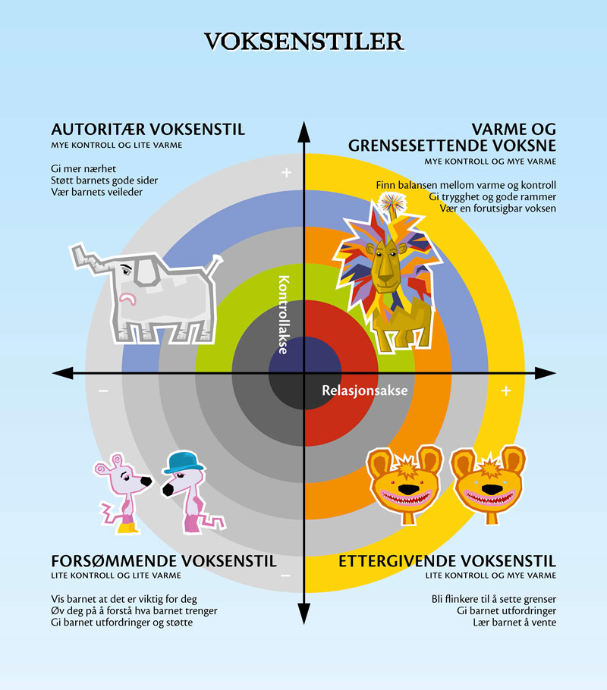
Autoritativ vaksenstil
Den autoritative vaksenstilen er noko vi vaksne strekker oss etter, og jobbar med å være mest mogleg autoritative gjennom hele barnehagedagen. Å være autoritativ, vil seie å være ein varm og grensesetjande vaksen i sampel med borna.
Me har i følgje Baumrin 4 ulike vaksenstilar me kan bruke. For å forklare dei 4 ulike vaksenstilane bruker me denne dette biletet:
Som me ser av modellen har den to aksar. Den eine heiter relasjonsaksen. Den handlar om kor varm den vaksne er samen med borna. Det handlar om graden av nærheit og varme til borna.
Den andre aksen kallas kontrollaksen, og handlar om kor tydeleg man er som vaksen når en stiller krav og forventningar til borna. Målet er som de ser av modellen, er å gje borna mykje varme og nærheit, samtidig som ein som vaksne er tydeleg og set klare grenser og forventningar til borna. På den måten blir det trygt og forutsigbart for borna.

Slide 13
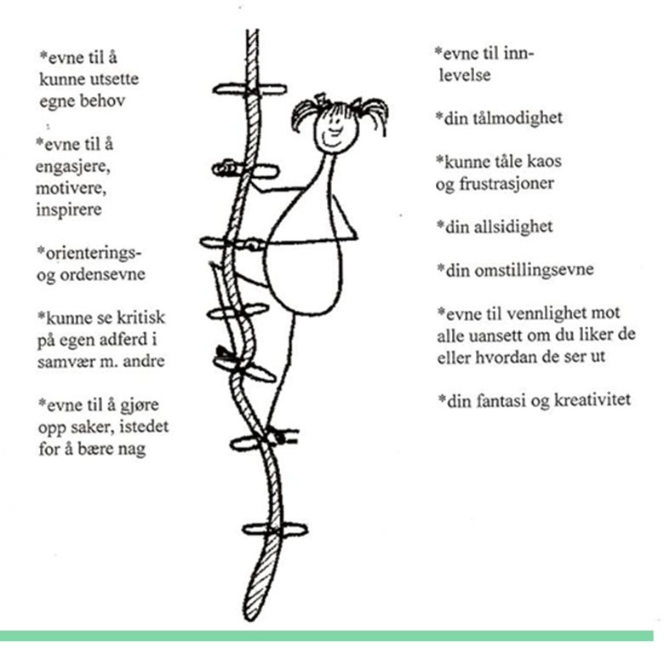
Arbeid i barnehage er spennande, fordi du blir personleg utfordra
på dette

Slide 14
Danning
Borna skal få oppleve:
Respekt og anerkjennelse
Å erfare korleis ein skal vera med andre menneske
Å erfara ulike strategiar for å meistre ulike situasjonar
Engasjerte vaksne som møter dei i her- og no situasjoner og set ord på og samtaler om barnet sine undringar og erfaringar
Personalet skal:
Vere gode rollemodellar
Oppmuntra og støtta barna til å tenkje sjølv og ta aktive val
Undre seg i lag med barna gjennom aktivt å setje ord på undringar og refleksjoner i lag med barnet
Vere open for andre sine meiningar
Kunne tone seg inn på barnet og tenkje over kva er det barnets adferd fortel. Kva treng barnet av meg
Danning
Til alle tider har god oppdragelse vorte sett høgt. Oppdragelse har til hensikt å overføre kunnskap, verdiar og haldningar til born som om dei var blanke ark.
Danning derimot, skal setje borna i stand til å tenkje sjølv, søkje kunnskap, verdiar og haldningar saman, gjennom dialog – der alle vert anerkjende som sjølvstendige menneske med følelsar og tankar i ein felles prosess.
Danning er ein livslang prosess som mellom anna handlar om å utvikle evne til å reflektere over eigne handlingar og veremåtar. Gjennom gode danningsprosessar blir barn i stand til å handtere livet ved at dei utviklar evna til å være prøvande og nysgjerrige på omverda og til å sjå seg sjølve som eit verdifullt medlem av eit større fellesskap.
I vår barnehage legg vi vekt på å utvikle praksis for gode danningsprosessar som ivaretek alle barn i barnehagen. Dette føreset at alle tilsette strekker seg mot felles haldningar, verdigrunnlag og etiske prinsipp som samsvarer med det samfunnsmandat barnehagen er gitt gjennom rammeplanen og lokale føringar. Det føreset og at det blir gitt rom for og lagt til rette for at kvart barn kan utforske, undre seg og snakke med vaksne om dei erfaringar dei gjer i kvardagen.

Slide 15
Leik
”Barnehagen skal gi barn muligheter for lek, livs-utfoldelse og meningsfylte opplevelser og aktiviteter”.
(Barnehageloven § 2 Barnehagens innhold 2. ledd)
Leik
Leiken har ein sentral plass i barnehagen. Leiken er eit fenomen der barn har høg kompetanse og stort engasjement. Eit leikefellesskap legg grunnlaget for vennskap. Å få delta i leiken og få venner er grunnlaget for at born trivst og opplever barnehagen som noko meiningsfullt.
For born er leiken lystbetont, og er difor eit mål i seg sjølv. Gjennom leiken går borna inn i ein late-som-om verden. Leiken er magisk og ein stad kor alt kan skje. I Leiken får dei utforske fantasien og kreativitet. På den måten blir leiken grunnleggande for utviklinga av personleg og kulturell identitet.
Det skal leggjast til rette for at alle barn får delta i leik med andre barn.
Barna skal få oppleve:
Eit variert leikemiljø gjev inspirasjon til leik gjennom blant anna eventyr og natur
Glede og humor i leiken
Vennskap- få vere med og høyre til i felleskapet
Personalet skal:
Gjennom gode holdninger og handlinger skal de voksne sikre et inkluderande leike og læringsmiljø for alle born.
Arbeide med venskap og sosial kompetanse
Delta i leik og inspirere leiken
Støtta og rettleia borna i leiken. Gje leiken tid
Skape eit variert og stimulerande leikemiljø med bruk av eit utval av bøker-eventyr

Slide 16
Læring
”Barna skal få utfolde skaperglede, undring og utforskertrang. De skal lære å ta vare på seg selv, hverandre og naturen. Barna skal utvikle grunnleggende kunnskaper og ferdigheter. De skal ha rett til medvirkning tilpasset alder og forutsetninger”.
(Barnehageloven § 1 formål, 2. ledd)
Læring
Læring skjer i det daglege samspelet med andre menneske og miljøet og heng nært saman med leik, omsorg og danning. Born kan lære gjennom alt dei opplever og erfarer på alle områder. Når born undrar seg over noko, må dei møtast på ein utfordrande og utforskande måte, slik at det dannar grunnlaget for eit aktivt og utviklande læringsmiljø i barnehagen. Interessene og spørsmåla til borna bør danne grunnlaget for læringsprosessar og tema i barnehagen.
I vår barnehage vil vi legge til rette for at alle borna får utvikle eigne interesser samstundes som barnehagen legg til rette for felles opplevingar som grunnlag for å utvikle undring, felles leikerepertoar, samspel og meistring. Vi vil nytte alle kvardagsaktiviteter som læringsarena, frå av- og påkledning, måltid og kvilestund, til fjellturar, tur i nærområdet og studie av insektar mm.
Borna skal få oppleve:
Meistring
Aktivitetar og ulike opplevingar
Samarbeid å vere nysgjerrig, undre, spørje, lure på
Personalet skal:
Rettleie borna
Gje borna moglegheit til å prøva og utforske
Undre seg saman med borna

Slide 17
§ 3.Barns rett til medvirkning og hensynet til barnets beste
Barn i barnehagen har rett til å gi uttrykk for sitt syn på barnehagens daglige virksomhet og i saker som gjelder dem selv.
Barn skal jevnlig få mulighet til aktiv deltakelse i planlegging og vurdering av barnehagens virksomhet.
Barnets synspunkter skal tillegges vekt i samsvar med dets alder og modenhet.
I alle handlinger og avgjørelser som gjelder barn i barnehagen, skal hva som er best for barnet, være et grunnleggende hensyn.
(Lovdata,14.04.21)
Borna si rett til medverknad
Born har rett til å uttrykkje seg og påverke alle sider av livet i barnehagen. Kor omfattande medverknaden er, og korleis medverknaden blir praktisert, er avhengig av alder og funksjonsnivå. Born må både få og oppleve tilknyting og fellesskap og kjenne at dei kan bestemme sjølve og uttrykkje eigne intensjonar. Dette betyr ikkje at dei får bestemme alt dei vil, men skal oppleve å få val gjennom kvardagen der dei aktivt kan bestemme sjølv. Born må støttast til å leve seg inn i andre sin situasjon og til å ta omsyn til andre. Både kroppsleg og språkleg gir barn uttrykk for korleis dei har det. Dei yngste barna formidlar synspunkta sine med kroppshaldningar, mimikk og andre kjensleuttrykk. Kjennskap til demokratiske prosesser vil me gje borna.
Barna skal få oppleve:
- At dei er med å påverkar det som skjer i barnehagen
- At dei har eit ansvar for eigen aktivitet og kvardag
- At dei får seie si meining
-Barnesamsamtale
Personalet skal:
- Ta med barna på planlegging av saker og aktiviteter
- Observere barna og lytte til kva dei har å seie
- Sjå barna der dei er, utfordre og gje oppgåver som gjev moglegheit for utvikling
-Organiser for barnesamtaler
- Styrar skal inviter til barnemøter

Slide 18
Barnehagens fagområder: Slik tenkjer vi rundt eit prosjekt
Prosjekt
Mengd, rom og form
Etikk, religion og filosofi
Kommunikasjon, språk og tekst
Kropp, rørsle, mat og helse
Kunst, kultur og kreativitet
Natur, miljø og teknologi
Nærmiljø og samfunn

Slide 19
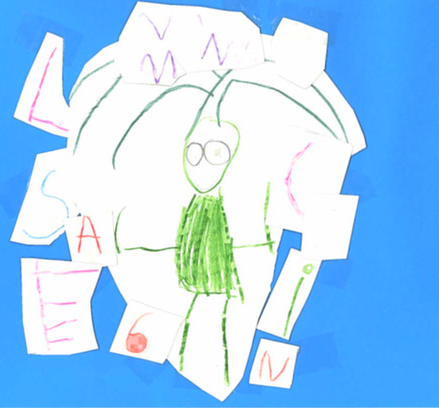
Kommunikasjon, språk og tekst
Hvis du snakker til en mann
på et språk han forstår, når
du hodet hans. Snakker du
til ham på hans eget språk,
når du hjertet.
Nelson Mandela
Det hjelper jo ikkje at den
som seier noko, trur han
skyt blink, når me som
høyrer på, ikkje eingong ser
blinken. Linda Eide
Musikk er menneskenes
sanne felles språk.
Karl Julius Weber

Slide 20
Kommunikasjon, språk og tekst
I Solhaugen barnehage skal me stimulera til leseglede og leikeglede.
Borna i Solhaugen skal oppleve:
Borna skal møte eit mangfald av eventyr, fortellingar, sagn og uttrykksforma.
Personalet i Solhaugen skal:
Personalet skal skape eit variert språkmiljø der borna opplever spenning og glede ved høgtlesing, forteljing, song og samtale
Nokon folke- eventry skal munne ut i leik
Personalet skal vise leselyst ved å:
Vise engasjement og interesse
Være oppmerksame på bornas interesser og nysgjerrigheit
Inkludere alle barn
Bruk av digitale verktøy, lytte til ei bok/eventyr,

Slide 21
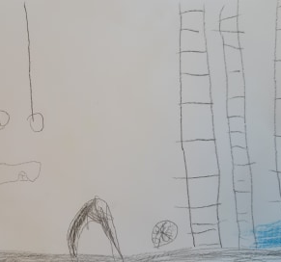
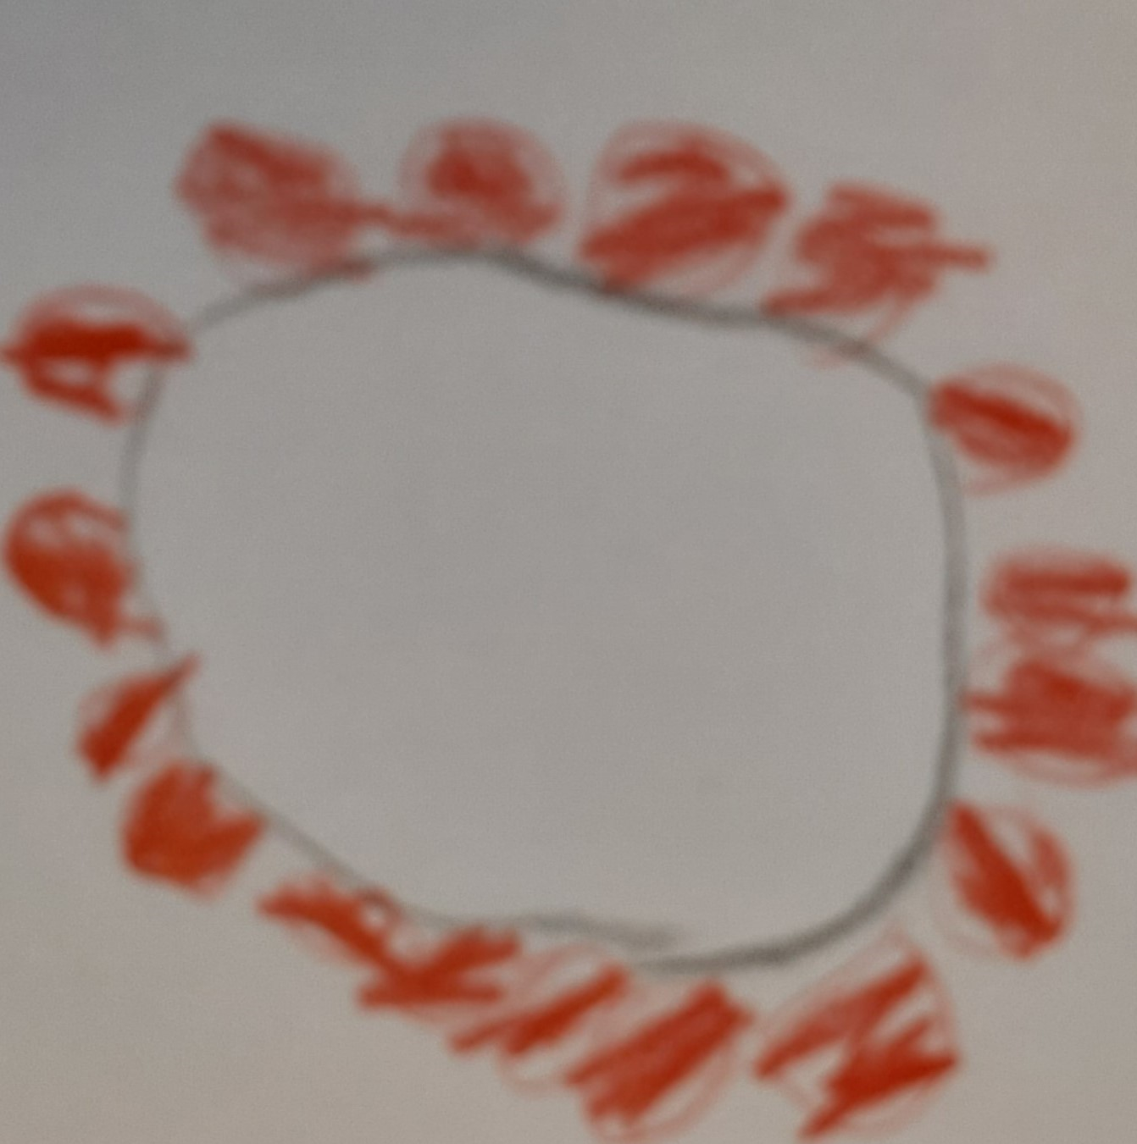
Kropp, rørsle og helse slik ser korona ut

Slide 22
Kropp, rørsle, mat og helse
I Solhaugen barnehage skal me skape fantasiverda i uteleken
Borna i Solhaugen skal oppleve:
Rørsleglede og oppleve meistring i naturen gjennom heile året.
At det ikkje finnes begrensningar for fantasi og leik.
Personalet i Solhaugen skal:
Utfordre seg sjølv ved å vere aktive, og leikande vaksne.
Bidra til at barna blir trygge på egen kropp og eigne kjensler.
Respektere andre sine behov og uttrykk.
Relasjonskompetansen skal synes gjennom
Oppmuntrande vaksne som viser glede ved å vere ute og i røysle
Skapa samspel mellom borna

Slide 23
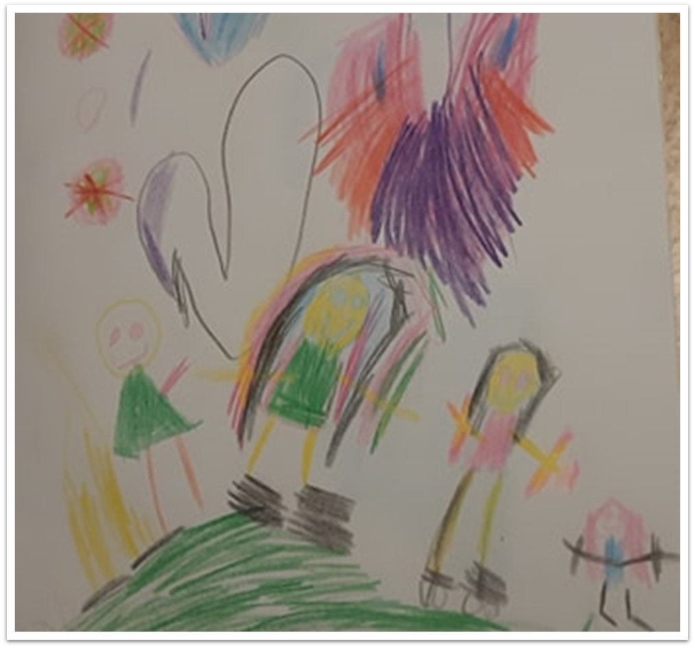
Kunst, kultur og kreativitet
All kunst er lek.
Når en kunstner slutter å
leke, kan han ikke
Skape kunst.
Kreativitet er å finne opp,
å eksperimentere, å vokse,
ta sjanser, bryte regler,
gjøre feil og ha det gøy.
Kultur er et helt samfunns
identitet, det er ryggraden i et folk.
Tor Åge Bringsværd

Slide 24
Kunst, kultur og kreativitet
I Solhaugen barnehage skal borna skape eigne estetiske uttrykk
Borna i Solhaugen skal oppleve:
Varierte kunstneriske utrykk som treff borna der dei er, og legge til rette for undring, begeistring og skaparglede til barnets eiget utrykk.
Bruke fantasi og kreativ tenking for å gi medvirkning til egne skaparglede
Utvikle kreativiteten sin i leik gjennom å dykke ned i «late som om» universet
Personalet i Solhaugen skal:
Respektere, imøtekomme og stå i prosessen der barna utviklar sitt egent utrykk
Motivere barna til å utrykke seg gjennom ulike kunsteriske former
Gi barna moglegheit til å bli kjende med eit mangfald av tradisjonar og kunst- og kulturtrykk får fortid og samtid
Relasjonskompetansen skal synes gjennom
Lydhør for kva borna er oppteken av, tenkjer, følar og meiner
Er med på late som om leiken og bornas fantsi

Slide 25
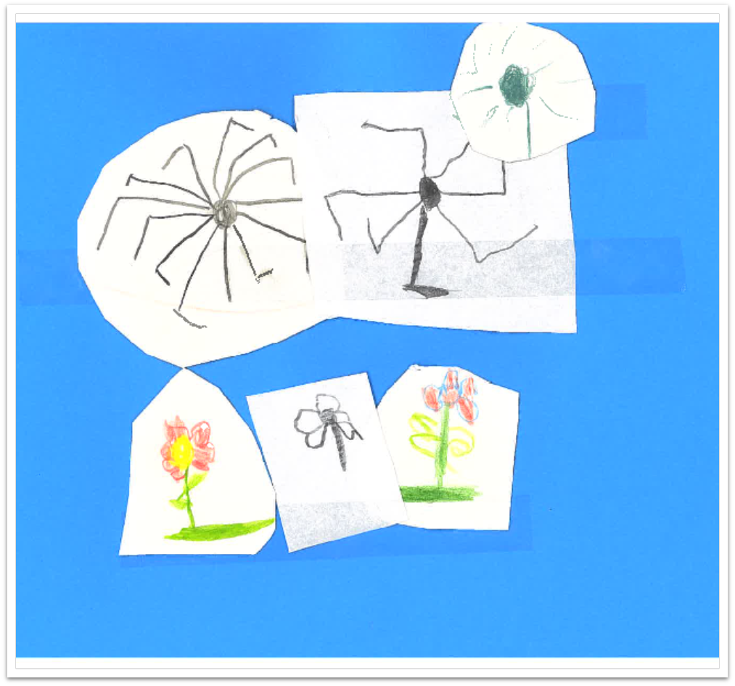
Natur, miljø og teknologi
Alt er så klokt innrettet i
naturen at det er en
fornøyelse å tenke på det.
Naturen gjør ingenting som
ikke har en hensikt.
De som sier
at teknologien er
nøytral, har aldri
prøvd å se forskjell
på en blyant og en
øks. Jon Bing

Slide 26
Natur, miljø og teknologi
I Solhaugen barnehage skal borna få oppleve naturen for leik og læring
Borna i Solhaugen skal oppleve:
Å leike i naturen heile året.
At det ikkje fins grenser for fantasi og leik
Personalet i Solhaugen skal:
Leike saman med borna og skape leikeglede
Vere spontan og leikande
Relasjonskompetansen skal synes gjennom
Lydhør for kva barna er oppteken av, tenkjer, følar og meiner

Slide 27
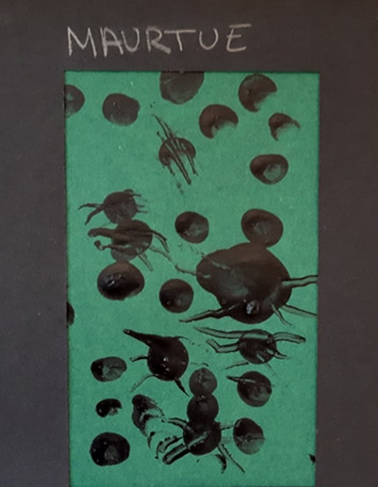
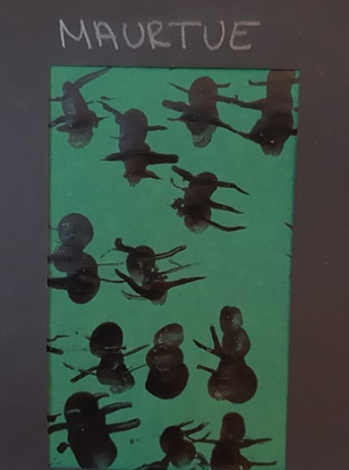
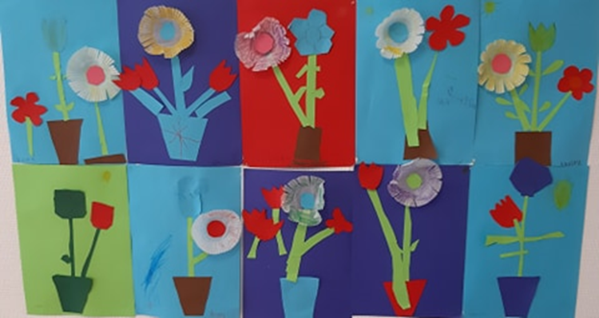
Mengd, rom og form

Slide 28
Mengd, rom og form
I Solhaugen barnehage skal borna søkje løysningar
Borna i Solhaugen skal oppleve:
Meistring ut i frå eigene forutsetningar
At dei får moglegheita til å utforske og oppdage matematikk i dagleglivet
Oppdage og undre seg over matematiske samanhengar og inspirerast til å sjå egne løysningar
Skal få arbeide med samanlikning, sortering, plassering, orientering, visualisering, former, mønster, tall, teljing og måling
Personalet i Solhaugen skal:
Arbeide med fagområdet for å stimulere til undring, nysgjerrigheit og problemløysing ut i frå banas forutsetningar
Inspirere og styrke bornas nysgjerrigheit gjennom bruk av til dømes spill, bøker, musikk, digitale verktøy og naturmaterialar
Stille spørsmål, resonnere, argumentere og søkje løysingar saman med barna
Relasjonskompetansen skal synes gjennom
Lydhør for kva borna er oppteken av, tenkjer, følar og meiner

Slide 29
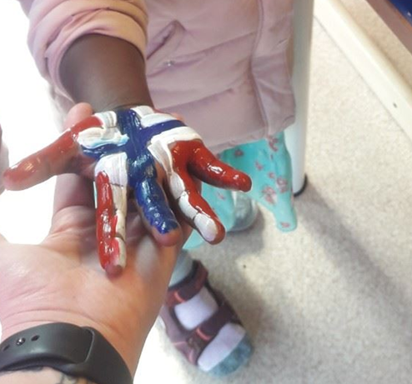
Etikk, religion og filosofi

Slide 30
Etikk, religion og filosofi
I Solhaugen barnehage skal borna få oppleve filosofiske spørsmål
Borna i Solhaugen skal oppleve
Rom til å samtale og undre seg i samhørighet med andre born og voksne.
Å bli sett og respekterte for det barnet er, med sin kulturelle , religiøse og etiske ståstad
Skal få forståing for at det finnes mange ulike måtar å forstå ting på og leve på
Personalet i Solhaugen skal:
Undre seg og utforske saman med borna.
Stimulere til filosoferende spørsmål gjennom bøker og digitale verktøy
Skape interesse for mangfoldet i samfunnet og gi innblikk i livsverda og levesettet til andre menneske
Relasjonskompetansen skal synes gjennom
Lydhør for kva borna er oppteken av, tenkjer, følar og meiner

Slide 31
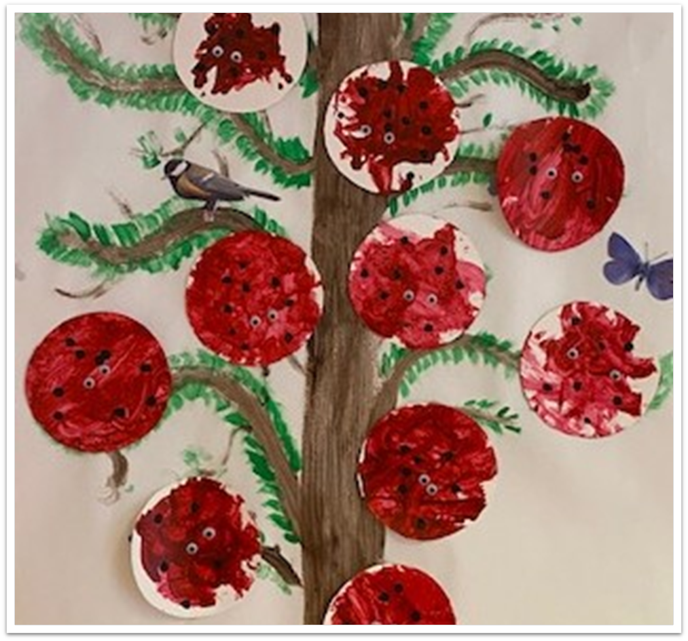
Nærmiljø og samfunn vi har mykje fint å sjå på rundt oss.
Viper, meiser , marihøner fin me på Kirkebakken.

Slide 32
Nærmiljø og samfunn
I Solhaugen barnehage skal borna få bli kjende med nærmiljøet
Borna i Solhaugen skal oppleve:
Å bli kjent med den lokale diktaren Aslaug Låstad Lygre.
Å utforske diktet/sangen «Du skal ikkje sova bort sumarnatta».
Kjennskap til lokale historiske plasser
Personalet i Solhaugen skal:
Tileigne seg kunnskap om Aslaug Låstad Lygre.
Fabulere/leike med diktet/sangen «Du skal ikkje sova bort sumarnatta».
Vis og fortelle om lokal historie
Relasjonskompetansen skal synes gjennom
Lydhør for kva borna er oppteken av, tenkjer, følar og meiner

Slide 33
Barnehagens digitale praksis
Barna i solhaugen skal oppleve
Personalet i solhaugen skal
Borna skal få være med å undre seg, skape og undersøke gjennom bruk av digitale verktøy
Borna skal få oppleva eit rikt og allsidig læringsmiljø
Personalet skal vere aktive saman med borna i bruk av digitale verktøy
Bruke digitale verktøy i kvardagssituasjonar
Trekke digital praksis inn i dei ulike fagområdene.

Slide 34
Måltid
Mat og måltider i barnehagen – Helsedirektoratet
Matpakkens historie:
På 20-tallet fant sjefen i skolehelsetjenesten og professor i hygiene, Carl Schiøtz, at grovbrød, melk, rå grønnsaker og frukt var en fin måte å få barn i Oslo til å spise sunt på. Gjerne kombinert med en skje tran til slutt. Tidligere hadde barna spist varm mat på skolen. Problemet var at mange fattige foreldre ikke hadde råd til dette tilbudet. Schiøtz fant ut at grovbrød med pålegg, frukt og grønnsaker var en sunn erstatning som alle hadde råd til. Matpakkens historie (melk.no)
(hentet,12.04.21)
Mat og kosthald
Mål: Måltidsglede
Eit måltid skal vere prega av nærvær, trivsel, fellesskap og samtaler, slik at vi kan bidra til måltidsglede hjå borna. Eit sundt og variert kosthald med gode smaksopplevingar er viktig for born.
Lunsj er eit viktig samlingspunkt og ein pause i kvardagen. Her kan vi styrke barns oppleving av tilhørigheit gjennom samtale, forteljingar og diskusjonar (alt etter bornas alder). Vi kan ta opp tråden på noko borna har opplevd i barnehagen, eller små og store tema som born vil fortelje om. Ofte skjer det noko spontant under måltidet. Vi kan fange bornas interesse for vitaminer i feks i gulrota til Per og makrell i tomat til Lise. Nokon syns makrell i tomat luktar dårleg og andre synes det er heilt deilig å ete. Her er vi rollemodellar for borna. Born er også interesserte i andre born si matpakke og kva dei har med. Då kan born få høve til å dele og smake på noko dei ikkje har smakt før (Ikkje no i korona!!). Ved måltid utviklar vi bornas sosiale kompetanse og forståelse, respekt for andre kulturer. Born har ulik mat i matboksen. Vi kan gjennom pedagogiske tema lage enkle rettar frå ein anna kultur. Dermed bidrar vi til at born vert nysgjerrige og tør å prøve og smake på noko annleis. Eit eksempel på det er det samiske brødet Gahkko eller brødet fra Lativa.
Solhaugen Barnehage skal ha fokus på eit sunt kosthald. Barnehagen har fokus på reduksjon av sukkerinntak. Barnehagen serverer frukost, lunsj og fruktmåltid, samt at me serverer frukt eller grønt til alle smøremåltida.( Ikkje under korona, då er det matpakke) Barnehagen føl Helsedirektoratets kostråd ift. valg av pålegg. Barna får tilbod om mjølk eller vatn til drikke under måltid. Vi vil ha fokus på matsvinn. Vi kan bli betre på å ikkje kasta mat, men å bruke opp det vi har.
Matpakke: Grovbrød med pålegg, frukt og grønnsaker og vatn på flasken gjev god næring☺
Dersom det er born som har spesielle behov knytt til måltida grunna allergi, intoleranse el.likn, må personalet bli informert slik at dei kan ta omsyn og evt. inngå eigne avtaler med barnet og familien.

Slide 35
Barnehagens bursdag 20 år!
Litt om historien til Solhaugen barnehage SA
Det flotte bygget på Storbruhaugen opna dørene 27. september 2001. Barnehagebygget ligg fint til ved bu- og servicesenter i trygge og rolige omgjevnadar med gangavstand til turterreng, skule og butikk.
Barnehagen har plass til 90 barn. Barnehagen vart bygd av foreldre som ville ha ein barnehage til bygda sine born. Mette Konglevoll var ein av dei som bidrog sterkt til at det vart ein ny barnehage i bygda.Heilt i starten heitte barnehagen Lindås foreldrelags barnehage BA. Dette vart seinare til Solhaugen barnehage februar 2002. Tilsette frå Kolås barnehage fekk tilbod om fast tilsetjing i Solhaugen barnehage. Kolås barnehage vart nedlagt når Solhaugen barnehage starta opp. Men seinare vart det behov for Kolås barnehage også.
Hausten 2002 hadde 95 barn tilbod kvar veke. Foreldra hadde val mellom alternativa 100, 80, 60, 50, og 40% plass. Opningstida var 07.00 – 17.00. Våren 2002 vart det arrangert dugnader, og målet var å opparbeide og ferdigstille utearealet. Ut frå tal barn i barnehagen var det "ei lita foreldregruppe og få av desse møtte",som det så fint står i referatet frå dengong. Etterkvart vart det litt etter litt oppgradert på arealet rundt barnehagen.
Pedagogisk var barnehagen inspirert av Reggio Emilia – filosofien og innføring av registreringsskjema for språkutvikling for alle born vart teke i bruk. Vidare vart pedagogisk fokus på mat, natur og miljøvern " Fra jord til bord". I dei seinare åra har barnehagen hatt utviklingsarbeid som språkløyper, DUÅ, COS, IBS. Solhaugen barnehage har sin pedagogiske forankring i språk,natur/nærmiljø, samspel og relasjonskometanse, samt inkludering og mangfold .
Visjonen til barnehagen blei endra haust 2018 .
Med hjarte for borna!
Barnehagen er ideelt dreven , og det er vi stolt av og visjonen syner denne foreldreigdebarnehagen sitt formål.
Styrer i Solhaugen barnehage SA:
Mette Konglevoll ca 01.01.2001 -19.08.2008
Frode Ness –Johansen 20.08.2008- 31.07.2018
Anita Heggøy 23.08.2018-
Jubileum
Mandag 27.september-21 fyller barnehagen 20 år .

Slide 36
Barnehagen er ei pedagogisk verksemd som skal planleggjast, dokumenterast og vurderast. Den enkelte barnehage står fritt til å velje metodar og omfang utifrå lokale føresetnader og behov. Gjennomføringa av planane må vere så fleksible at det er rom for spontanitet og medverknad frå borna. Styraren og dei pedagogiske leiarne har ansvar for at måla og rammene til barnehagen er klarlagt for personalet, for at der blir utvikla er felles forståing for måla blandt medarbeidarane, og at foreldra får god og nok informasjon om barnehageverksemda. Det bør leggjast til rette for brei medverknad frå barna, foreldra, barnehagepersonalet og eigaren når ein planlegg, dokumenterer og vurderer den pedagogiske verksemda.
Planlegging, dokumentasjon og vurdering
Planlegging:
God planlegging kan bidra til gjennomtenkt og fornuftig bruk av dei
menneskelege og materielle ressursane i barnehagen, nærmiljøet og naturområda.
Planlegginga av organisering, innhald og prosessar i barnehagane byggjer på måla i årsplanen og underliggjande dokument (Lov om bhg, rammeplan, m.fl)
Planlegginga er basert på kunnskap om korleis barn utviklar seg og lærer, på observasjon, dokumentasjon, refleksjon, systematisk vurdering og samtalar med barn og foreldre.
Dokumentasjon:
Dokumentasjon på barnehagen sitt arbeid er viktig for å kunne vidareutvikle arbeidet å sikre kvalitet i tilbodet. Dokumentasjon skal vere eit middel for å få fram ulike oppfatningar og opne for ein kritisk og reflekterande praksis. Læringa til barna og arbeidet til personalet skal gjerast synleg som grunnlag for refleksjon over verdigrunnlaget og oppgåvene til barnehagen og barnehagen som arena for leik, læring og utvikling. Aktuell dokumentasjon er ulike planer og sjekklister for gjennomførte aktiviteter gjennom året, og evaluering av desse. All dokumentasjon i barnehagen er til internt bruk og er ikkje tilgjengeleg for andre utan samtykke frå dei dokumentasjonen omhandlar.
Vurdering:
Personalet vurderer arbeidet i barnehagen fortløpande gjennom året og bruker ulike verktøy for å måle trivnad og utvikling hjå det einskilde barn.
Observasjon
Praksisfortellinger, kalt Stjernestunder/kvardagsaugneblink,
Kari Pape sitt , relasjons skjema.
For barnegruppe vil det bli nytta sosiogram, for ta temperaturen på gruppa sitt sosiale klima. Blir alle inkludert og oppleving av høyre til?
Evaluering av aktivitetar etter avslutta temaperiode, barnesamtaler, og kartlegging ved bruk av TRAS er ein del av vurderingsarbeidet i barnehagen.

Slide 37
Foreldre-samarbeid
”Barnehagen skal i samarbeid og i forståelse med hjemmet ivareta barnas behov for omsorg, lek og fremme læring og danning som grunnlag for allsidig utvikling”.
(Barnehageloven § 1 formål, del 1)
Samarbeid barnehage - heim
Barnehagen ynskjer eit tett samarbeid med heimen til borna. Me møter foreldre kvar dag ved levering og henting og dette er det viktigaste møtepunktet mellom barnehagen og foreldra. Med samarbeid er meint regelmessig kontakt der ein utvekslar informasjon og grunngjevingar. Samarbeidet skal gje høve til å byggje opp gjensidig forståing for dilemma som kan oppstå når omsynet til eitt enkelt barn må sjåast i forhold til barnegruppa. Personalet må arbeide for å finne ein balanse mellom respekt for foreldra sine prioriteringar og det å ta vare på rettane til barna og dei grunnleggjande felles verdiane som barnehagen byggjer på.
Foreldra og barnehagepersonalet har eit felles ansvar for trivselen og utviklinga til barna. Det daglege samarbeidet mellom heimen og barnehagen må byggje på gjensidig openheit og tillit.
Barnehagen har to foreldremøte i året, eit tidleg haust og eit i vårhalvåret. På desse møta informerer barnehagen om nødvendig og aktuell informasjon og grunngiving for barnehageverksemda og inviterer foreldra til medverknad. Innhaldet på foreldremøta kan vera utvikla i samarbeid med Su, eller ulike tema der andre, t.d PPT eller helsesøster, er spurt om å bidra.
Barnehagen gjennomfører foreldresamtalar både haust og vår. I god tid før samtale blir det sendt ut skriv til foreldre/føresette. Med spørsmål: Kva skal vi ha snakka om for at samtalen skal vera nyttig? Vi vil ha barnesamtaler som en forberdelse til foreldresamtaler. Førskolebarn skal bli invitert til delt på samtalen.Under korona har vi hatt tlf.møter . Vi har erfaring med at det sparer tid, rom og logestikk både for barnehagen og foreldre, og der førsette ynkjer tlf.møter vil vi gjere det.

Slide 38

Tema tatt opp i FAU møte 12.04.21
Vi skal samarbeide om å skape ei god forståing rundt mat og måltid i barnehagen.
Vi drøftet dette i FAU 12.04.21, og vil arbeide vidare med saken.
Utviklingsmål for barnehagen 2021-2022
    1.Samarbeid heim - barnehage.
    2. Fortelje føresette om stjernestunder/kvardagsaugneblink frå kvardagen
    3. Foredling prosjektet «skal vi leike ei bok» skal vi leike eit eventyr frå eit anna land
    4. Leiken skal få større og betre plass i kvardagen til borna
    5. Barna si stemme i kvardagen og godt psykosialtmiljø
    Samarbeid:
    Personalet skal bli betre på fortelja korleis borna har det i Solhaugen .
    Tiltak:
    Personalet skal fortelje om stjerneaugneblikk i kvardagen
    Foreldra skal ta opp ting dei undrar seg på, så snøgt dei kan
    Foreldra skal levere borna inne på avdelinga
    Solhaugen barnehage skal gje god informasjon om innhaldet i barnehagen
    Tiltak
    Ein kommunikasjonsplattform KIDPLAN og gjere bruk av den
    Ansatte brukar felles malplaner og KIDPLAN
    Foreldra skal bli aktiv til å vita kor dei kan henta informasjon.
    Barnehagen skal bli betre på å gje beskjed om endringer i personalgruppen
    Tiltak
    Kvar avdeling skal ha bilde av kven som er på jobb i dag til kva vakt.
    Aktiv bruk av KIDPLAN, tavlepost, ukeplan, epost,
    Foresette skal gje beskjed om barnet er sjuk, fri og ferie så snøgt dei kan via KIDPLAN

Slide 39
Representantar for FAU 2021/22
Byggeriet:
Fargeklatten:
Fabelkroken:
Representanter for SU 2021/22
Foreldreråd og Samarbeids- utval
Alle barnehagar skal ha eit foreldreråd og eit samarbeidsutval (SU).
I eit foreldreråd sit alle foreldre/føresette i barnehagen. Dei skal fremje felles interesser og bidra til at samarbeidet mellom barnehagen og foreldregruppa skapar eit godt barnehagemiljø. Kvar haust blir det valt ein foreldrepresentant som er kontaktperson for foreldrerådet. Det er denne foreldrerepresentanten som kallar inn til foreldrerådsmøte etter ønskje frå foreldre eller når foreldre har meldt inn saker som foreldrerepresentanten meiner bør diskuterast i foreldrerådet.
I samarbeidsutvalet sit foreldre/føresette, tilsette i barnehagen og representant for eigar, slik at kvar gruppe er likt representert. Styrar i barnehagen er alltid sekretær for samarbeidsutvalet.
Samarbeidsutvalet skal ha høve til å uttale seg om saker som har vesentleg betydning for barnehagedrifta, t.d. vedtekter, opningstider, barnehage- og skulerute mm. Samarbeidsutvalet er også det organ som fastset barnehagen sin årsplan. Foreldrerådet vel 1 -2 representantar til samarbeidsutvalet og 1 – 2 vararepresentantar. Dette vil avhenge storleiken til kvar barnehage. Personalet og eigar vel tilsvarande representantar for seg.

Slide 40
Samarbeid med andre instansar
For at borna og foreldra skal få eit mest mogleg heilskapleg tilbod til beste for oppveksten og utviklinga til barna, samarbeider barnehagen med andre tenester og institusjonar i kommunen. Både foreldra og barnehagen kan ha behov for å samarbeide med ulike hjelpeinstansar. Ved samarbeid følgjer dei tilsette føresegnene om teie- og opplysningsplikt i barnehagelova og anna regelverk.
Ressursteam:
Barnehagane organiserer ressursteam der pedagogisk personale kjem saman og legg fram og får rettleiing kring problemstillingar dei har på sin avdeling. Dette kan være problemstillingar knytt til barnegruppa eller kring einskildbarn. PPT deltek fast i ressursteama ein gong pr mnd. Helsesøster og barnevern blir inviterte eit par gonger pr år for å setje fokus på særskilde tema. Alle saker som blir drøfta i ressursteamet er anonymiserte. Ressursteama blir og nytta til opplæring innan einskilde tema for pedagogisk personale, og er eit viktig arbeid for å drive førebyggjande arbeid i barnehagen innan t..d. mobbing, utestenging, språkvansker mm.
Den pedagogisk-psykologiske tenesta (PPT):
Den pedagogisk-psykologiske tenesta er sakkunnig instans ved tilråding om spesialpedagogisk hjelp. Dersom barnehagen ønskjer samarbeid om og hjelp til einskildbarn i barnehagen, må foreldra samtykkje. Foreldra skal trekkjast aktivt med i dette samarbeidet. Foresette kan uavhengig av barnehagen ta kontakt med PPT Alver ved behov.
Grunnskulen:
I samarbeid med skulen legg barnehagen til rette for overgangen frå barnehage til første klasse og eventuelt skulefritidsordning. Det skal skje i nært samarbeid med heimen. Viser til eigen plan for overgang bhg/skule.

Slide 41
Samarbeid med andre instansar
Barneverntenesta:
Barnevernet er ein viktig samarbeidspart for barnehagen kring einskilde familier som er i ei vanskeleg situsajon, og for å gi råd og rettleiing til barnehagetilsette innan ulike tema som omhandlar møte med barn som er utsett for omsorgssvikt. Gjennom den daglege nære kontakten med born er dei tilsette i barnehagane i ein sentral posisjon når det gjeld å kunne observere og ta imot informasjon om omsorgs- og livssituasjonen til barna.
Alle tilsette i barnehage og skule har opplysningsplikt til barnevernet etter §22 i barnevernslova når det er mistanke om omsorgssvikt for eit barn. Meldeplikta følger av barnevernloven § 6-4 første ledd bokstav a.
Alle som jobber på ein skole og enhver som utfører tjeneste eller arbeid etter lov 17. juni 2005 nr. 64 om barnehager (barnehageloven §46) har både en oppmerksomhetsplikt og en opplysningsplikt til barnevernstjenesten.
Helsestasjonen:
Helsestasjonen har ansvar for å drive generelt førebyggjande og helsefremjande arbeid for å tryggje oppvekstvilkåra til barna i kommunen.
Helsestasjonen skal kunne bidra med råd og rettleiing i samband med lækjemiddelhandtering i barnehagar og om smittevern. Vidare er helsestasjonen sentral når det gjeld å kartleggje den motoriske og språklege utviklinga til småbarn.
Andre samarbeidspartnarar:
Barnehagen samarbeider med lokalsamfunnet for å gi barna varierte opplevingar og tilknyting til nærmiljøet. Eit godt samspel mellom barnehagenog skulen, kulturlivet, institusjonar, frivillige organisasjonar og kyrkjelydar kan gjere både barnehagen og lokalmiljøet rikare og bidra til å gi barnehagenlokal forankring.

Slide 42
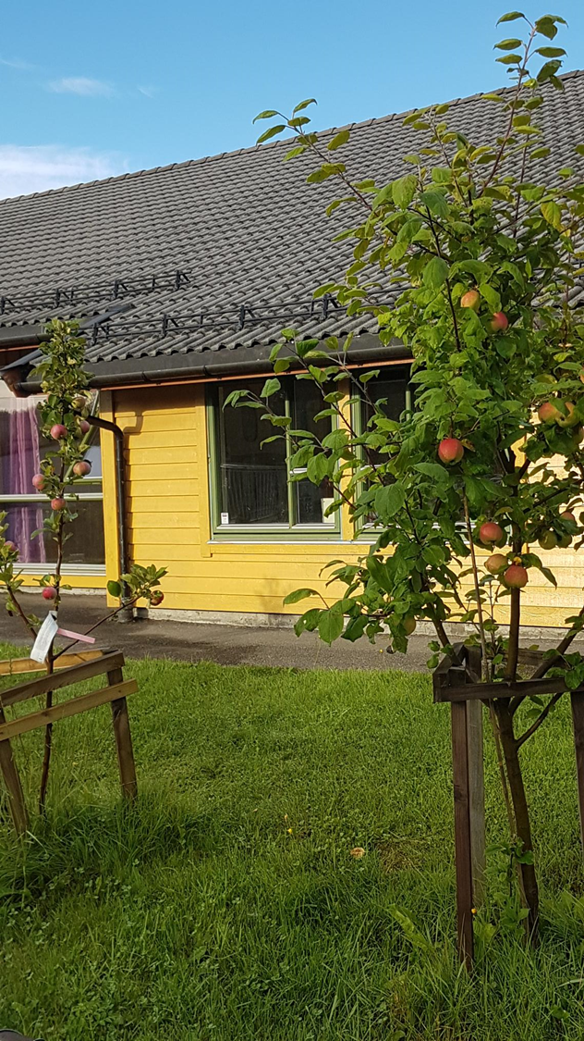
Kontaktinformasjon
Fabelkroken
Tlf: 41 64 49 91
Fargeklatten
Tlf : 97 77 34 92
Byggeriet
Tlf: 41 65 47 63
Trimmen
Tlf:99 34 35 04
Styrer
Anita Heggøy
Tlf:48 31 63 29
E-post: post@solhaugenbhg.no

Slide 43
Barnehage eigar
Barnehagen er foreldre eigd og har på bakgrunn av dette eit styre som består av:
Styret:
Ekstern Styreleder: Ragnhild Langøy
Nestleder: Hege Moldøen
Ekstern Styremedlem : Arnhild Hatland
Styremedlem: Trude J. Abelsen
Styremedlem: Monika Knarvik
Vara : Stian Fanebust
Styret sitt arbeid er :
Tilsetje styrar
Ansvar for barnehagens drift og resultat
Kontrollfunksjon
Fastsetje planar og budsjett
Fastsetje retningsliner
Styremøter for barnehageåret 2021-2022
07.september-21 konstituering av nytt styre
9. november-21
januar-22
mars-22
mai-22
Årsmøte tidleg i juni-22
Juni-21 årsplan fastsatt av Su

